Slide 1


CHÀO MỪNG
CÁC CON HỌC SINH
LỚP 4 A5
Các con chuẩn bị
Vở luyện tập + nháp
Sách Toán, Tiếng Việt, Lịch sử, Khoa học

Slide 2
Buổi học hôm nay gồm các nội dung sau:
1. Chính tả
2. TOÁN
3. Luyện từ và câu
NGHỈ GIỮA GIỜ
4. Lịch sử
5. Khoa học

Slide 3

Thứ ba ngày 21- 9 - 2021
Chính tả
Cháu nghe câu chuyện của bà

Slide 4
Cháu nghe câu chuyện của bà
Chính tả (Nghe- viết)
Phân biệt tr/ch, dấu hỏi/ dấu ngã

Slide 5
Cháu nghe câu chuyện của bà
Chiều rồi bà mới về nhà
Cái gậy đi trước, chân bà theo sau.
Mọi ngày bà có thế đâu
Thì ra cái mỏi làm đau lưng bà!
Bà rằng: gặp một cụ già
Lạc đường, nên phải nhờ bà dẫn đi
Một đời một lối đi về
Bỗng nhiên lạc giữa đường quê, cháu à!
Cháu nghe câu chuyện của bà
Hai hàng nước mắt cứ nhoà rưng rưng
Bà ơi, thương quá là thương
Mong đừng ai lạc giữa đường về quê!
Theo Nguyễn Văn Thắng

Slide 6
Nội dung bài thơ nói gì?:
Bài thơ nói về tình thương yêu của hai bà cháu dành cho một cụ già bị lẫn đến mức không biết cả đường về nhà mình.

Slide 7
* tt
ViếT
Viết đúng:
sau, lưng, già, bỗng, rưng rưng, giữa

Slide 8
Chú ý:
* Cách trình bày bài thơ lục bát:
+ Câu 6 viết lùi vào, cách lề vở 3 ô.
+ Câu 8 lùi vào 2 ô.
.Đầu dòng thơ viết hoa.
. Hết mỗi khổ thơ phải để trống 1 dòng, rồi viết tiếp khổ sau)
Nêu tư thế viết bài

Slide 9
Hoạt động 2: Làm bài tập

Slide 10
Bài 2:a) Điền vào chỗ trống tr hay ch?
Như …e mọc thẳng, con người không …ịu khuất.
Người xưa có câu: “…úc dẫu …áy, đốt ngay vẫn
thẳng”. ….e là thẳng thắn, bất khuất! Ta kháng chiến, …..e lại là đồng …..í ….iến đấu của ta. ….e vốn cùng ta làm ăn, lại vì ta mà cùng ta đánh giặc.
Theo Thép Mới

Slide 11
Bài 2:a) Điền vào chỗ trống tr hay ch?
Như tre mọc thẳng, con người không chịu khuất. Người xưa có câu : “trúc dẫu cháy, đốt ngay vẫn thẳng”. Tre là thẳng thắn, bất khuất!
Ta kháng chiến, tre lại là đồng chí chiến đấu của ta. Tre vốn cùng ta làm ăn, lại vì ta mà cùng ta đánh giặc.
Theo Thép Mới

Slide 12
Tìm hiểu nội dung đoạn văn:
“Trúc dẫu cháy, đốt ngay vẫn thẳng” nghĩa là gì ?
Cây trúc, cây tre thân có nhiều đốt, dù bị đốt cháy nó vẫn có dáng thẳng.
Đoạn văn muốn nói với chúng ta điều gì ?
Đoạn văn ca ngợi cây tre có đức tính như con người Việt Nam: thẳng thắn, bất khuất. Tre là bạn của con người.

Slide 13
Củng cố- Dặn dò: Về nhà.
Bạn nào viết chưa đúng, chưa đẹp thì viết lại bài.
Chuẩn bị bài cho tiết sau.

Slide 14
Thứ ba ngày 21 - 9 - 2021
Cháu nghe câu chuyện của bà
Toán
Luyện tập

Slide 15

Ôn lại bài cũ

Slide 16

* Viết số:
Ba trăm hai m­ươi bảy triệu không nghìn hai trăm năm mươi:

Slide 17
1. Đọc các số và nêu giá trị của chữ số 3 và chữ số 5 trong mỗi số:
Số | Đọc | Giá trị chữ số 5
Ba mươi lăm triệu sáu trăm hai mươi bảy nghìn bốn trăm bốn mươi chín.
35 627 449
5 000 000
Một trăm hai mươi ba triệu bốn trăm năm mươi sáu nghìn bảy trăm tám mươi chín.
123 456 789
50 000
Tám mươi hai triệu một trăm bảy mươi lăm nghìn hai trăm sáu mươi ba.
82 175 263
5 000
Tám trăm năm mươi triệu không trăm linh ba nghìn hai trăm.
850 003 200
50 000 000

Slide 18
2. Viết số, biết số đó gồm:
Số | Viết số
a. 5 triệu, 7 trăm nghìn, 6 chục nghìn, 3 trăm, 4 chục và 2 đơn vị.
5 760 342
b. 5 triệu, 7 trăm nghìn, 6 nghìn, 3 trăm, 4 chục và 2 đơn vị
5 706 342
c. 5 chục triệu, 7 chục nghìn, 6 nghìn, 3 trăm, 4 chục và 2 đơn vị
57 634 002
d. 5 chục triệu, 7 triệu , 6 trăm nghìn, 3 chục nghìn, 4 nghìn và 2 đơn vị
50 076 342

Slide 19
3. Số liệu điều tra dân số của một số nước vào tháng 12 năm 1999 được viết ở bảng sau:
Tên nước | Số dân
Việt Nam | 77 263000
Lào | 5 300 000
Cam-pu-chia | 10 900 000
Liên bang Nga | 147 200 000
Hoa Kỳ | 273 300 000
Ấn Độ | 989 200 000
- Nước nào có số dân nhiều nhất?
+ Ấn Độ có số dân nhiều nhất: 989 200 000 người.
- Nước nào có số dân ít nhất?
+ Nước có số dân ít nhất là: Lào với 5 300 000 người.
* Hãy viết tên các nước có số dân theo thứ tự từ ít đến nhiều.
- Lào, Cam-pu-chia, Việt Nam, Liên bang Nga, Hoa Kỳ, Ấn Độ.

Slide 20
4. Cho biết : Một nghìn triệu gọi là một tỉ.
Viết vào chỗ chấm theo mẫu:
Viết | Đọc
1 000 000 000 | “Một nghìn triệu”hay “ Một tỉ”
5 000 000 000 | “Năm nghìn triệu” hay
315 000 000 000 | “ Ba trăm mười lăm nghìn triệu” hay
 | hay “ Ba tỷ”
“ Năm tỷ”
“ Ba trăm mười lăm tỷ”
3 000 000 000
“Ba nghìn triệu”

Slide 21
5. Trong lược đồ SGK có ghi số dân của một số tỉnh, thành phố năm 2003, đọc số dân của các tỉnh thành phố đó:
Tỉnh, (Thành phố) | Số dân
Hà Giang
648 100
Hà Nội
3 007 000
Quảng Bình
818 300
Gia Lai
1 075 200
Ninh Thuận
546 100
TP. Hồ Chí Minh
5 554 800
Cà Mau
1 181 200

Slide 22

Dặn dò
- Hoàn thành vở bài tập Toán trang 15.
- Chuẩn bị bài “Dãy số tự nhiên” và Viết số tự nhiên trong hệ thập phân.

Slide 23
Nghỉ 2phút

Slide 24
Luyện từ và câu
Từ đơn và từ phức

Slide 25

học, học hành, hợp tác xã
KIỂM TRA BÀI CŨ
Em có nhận xét gì về số lượng tiếng của ba từ học, học hành, hợp tác xã
Học : gồm 1 tiếng tạo thành
Học hành: gồm 2 tiếng tạo thành
Hợp tác xã: gồm 3 tiếng tạo thành

Slide 26
Luyện từ và câu
TỪ ĐƠN VÀ TỪ PHỨC
( Trang 27, 28)

Slide 27
I. Nhận xét:
Câu văn sau đây có 14 từ, mỗi từ được phân cách bằng một dấu gạch chéo:
Nhờ / bạn / giúp đỡ/, lại / có / chí / học hành /, nhiều / năm/ liền / , Hanh / là / học sinh / tiên tiến / .

Slide 28
Nhờ /bạn /giúp đỡ/, lại /có /chí /học hành/,nhiều/ năm /liền/, Hanh /là /học sinh /tiên tiến/.
1. Hãy chia các từ trên thành hai loại:
Từ chỉ gồm một tiếng (từ đơn).
- Từ gồm nhiều tiếng (từ phức).
M: nhờ
M: giúp đỡ

Slide 29
Từ chỉ gồm một tiếng (từ đơn) | Từ gồm nhiều tiếng (từ phức)
nhờ,
bạn,
có,
lại,
chí,
giúp đỡ ,
học hành ,
nhiều,
năm,
liền,
học sinh ,
tiên tiến
Hanh,
là

Slide 30
2. Theo em:
Tiếng dùng để làm gì?
- Từ dùng để làm gì?
- Tiếng dùng (để cấu tạo từ): Có thể dùng một tiếng để tạo nên một từ. Đó là từ đơn. Cũng có thể phải dùng từ 2 tiếng trở lên để tạo nên một từ. Đó là từ phức.
- Từ được dùng để cấu tạo câu. Từ nào cũng có nghĩa.

Slide 31
Ví dụ 1:
xe
máy
lo
lắng
Ví dụ 2:
Trường
em
Huỳnh Kiến Hoa
Trường
của
là
Tiểu học
Trường của em là Trường Tiểu học Huỳnh Kiến Hoa.
Trường Tiểu học Huỳnh Kiến Hoa là trường của em.

Slide 32
Tiếng dùng để làm gì?
Từ dùng để làm gì?
Tiếng
Cấu tạo
Từ
Câu
Cấu tạo
Sự vật
Đặc điểm
Hoạt động

Slide 33
II. Ghi nhớ
Tiếng dùng để cấu tạo nên từ. Từ chỉ gồm một tiếng gọi là từ đơn. Từ gồm hai hay nhiều tiếng gọi là từ phức.
2. Từ nào cũng có nghĩa và dùng để tạo nên câu.

Slide 34
III. Luyện tập
Chép vào vở đoạn thơ và dùng dấu gạch chéo để phân cách các từ trong hai câu thơ cuối đoạn. Ghi lại các từ đơn và từ phức trong đoạn thơ:
Chỉ / còn / truyện cổ / thiết tha /
Cho / tôi / nhận mặt / ông cha / của / mình /
Rất công bằng, rất thông minh
Vừa độ lượng lại đa tình, đa mang.
Lâm Thị Mỹ Dạ

Slide 35
Chỉ / còn / truyện cổ / thiết tha /
Cho / tôi / nhận mặt / ông cha / của / mình /
Rất công bằng, rất thông minh
Vừa độ lượng lại đa tình, đa mang.
Từ đơn | Từ phức
truyện cổ , thiết tha , nhận mặt , ông cha, công bằng , thông minh , độ lượng , đa tình ,
đa mang
chỉ , còn, cho, tôi , của , mình , rất, vừa , lại

Slide 36
2. Hãy tìm trong từ điển và ghi lại:
3 từ đơn
3 từ phức
+ 3 từ đơn : ăn, học, ngủ
+ 3 từ phức : kinh nghiệm, sạch sẽ, nhà cửa

Slide 37
3. Đặt câu với một từ đơn hoặc với một từ phức vừa tìm được ở bài tập 2.
M: ( Đặt câu với từ nhà cửa)
Ở xóm em, nhà cửa rất khang trang.

Slide 38
DẶN DÒ
Xem lại bài.
Chuẩn bị trước bài : Mở rộng vốn từ : Nhân hậu – Đoàn kết.

Slide 39
Luyện từ và câu
Từ đơn và từ phức
Lịch sử
Nước Văn Lang

Slide 40



NƯỚC VĂN LANG

Slide 41
BUỔI ĐẦU DỰNG NƯỚC VÀ GiỮ NƯỚC
(Khoảng năm 700 TCN đến năm 179 TCN)
Trên đất nước ta, từ xa xưa đã có người sinh sống. Khoảng năm 700 trước Công Nguyên (TCN), trên địa phận Bắc Bộ và Bắc Trung Bộ hiện nay, nước Văn Lang đã ra đời. Nối tiếp Văn Lang là nước Âu Lạc. Đó là buổi đầu dựng nước và giữ nước của dân tộc ta. Lịch sử gọi đây là thời đại Hùng Vương-An Dương Vương

Slide 42
1.Thời gian hình thành và địa phận của nước Văn Lang
Nhà nước đầu tiên của người Lạc Việt
Tên nước
Thời điểm ra đời
Khu vực hình thành

Slide 43
1.Thời gian hình thành và địa phận của nước Văn Lang
Nhà nước đầu tiên của người Lạc Việt
Tên nước
Văn Lang
Thời điểm ra đời
Khoảng năm 700 TCN
Khu vực hình thành
Khu vực sông Hồng, sông Cả và sông Mã
Xác định thời gian ra đời của nước Văn Lang trên trục thời gian
CN
nước Văn Lang
700
0
2021

Slide 44
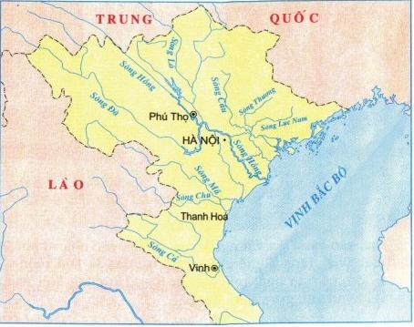
Hãy xác định trên lược đồ những khu vực mà người Lạc Việt đã từng sinh sống.
Văn Lang
Văn Lang
Sông mã
Sông cả
Lược đồ Bắc Bộ và Bắc Trung Bộ Việt Nam

Slide 45
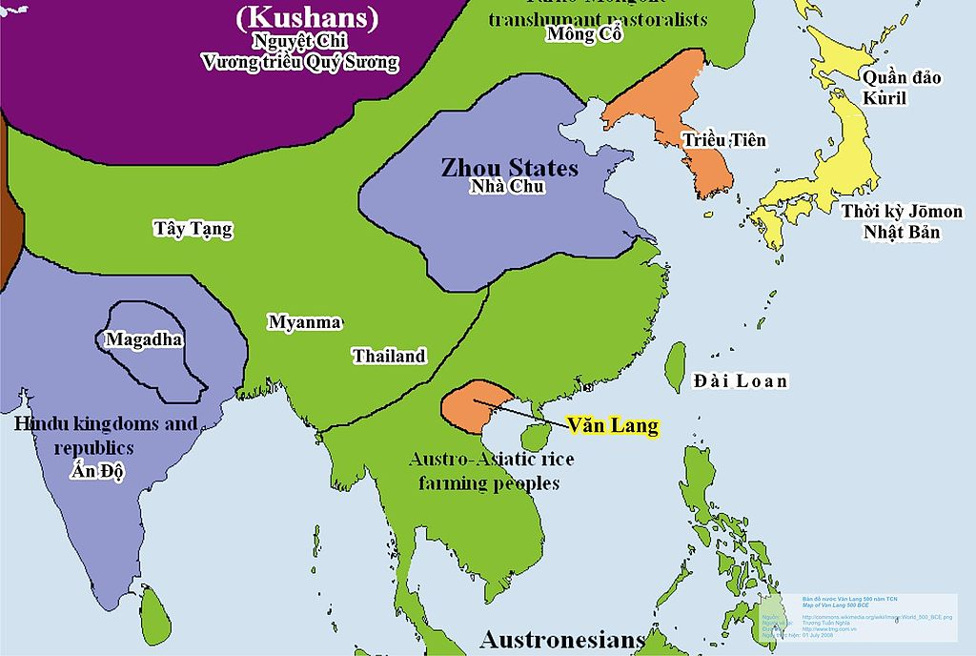

Slide 46
2. Các tầng lớp trong xã hội Văn Lang
- Đứng đầu nhà nước có vua, gọi là Hùng Vương.
- Giúp vua Hùng cai quản đất nước có các lạc hầu, lạc tướng.
- Vua, lạc hầu, lạc tướng thuộc tầng lớp giàu có trong xã hội.
- Dân thường thì được gọi là lạc dân,
- Tầng lớp thấp kém, nghèo hèn nhất là nô tì.

Slide 47
Xã hội Văn Lang có những tầng lớp nào ? Em hãy vẽ sơ đồ thể hiện các tầng lớp đó.
Vua
Lạc hầu, lạc tướng
Lạc dân
Nô tì

Slide 48
3.Đời sống vật chất và tinh thần

Slide 49
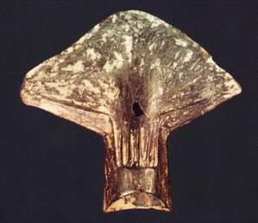
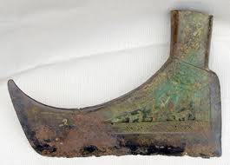
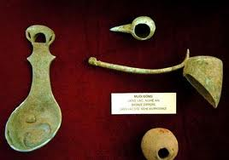
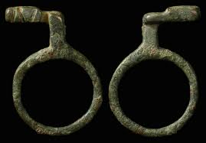
Lưỡi rìu đồng
Lưỡi cày đồng
Trang sức
Muôi (vá, môi) bằng đồng

Slide 50
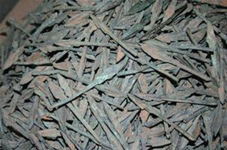
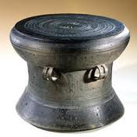
Trống đồng
Mũi tên đồng

Slide 51
Sản xuất | Ăn, uống | Mặc và trang điểm | Ở | Lễ hội
- Trồng lúa, khoai, đỗ, cây ăn quả, rau, dưa hấu.
- Nuôi tằm, ươm tơ, dệt vải.
- Đúc đồng: giáo, mác, mũi tên, rìu, lười cày.
- Làm gốm
- Đóng thuyền
- Cơm, xôi.
- Bánh chưng, bánh giầy
- Uống rượu.
- Làm mắm
- Nhuộm răng đen, ăn trầu, xăm mình.
- Búi tóc hoặc cạo trọc đầu.
- phụ nữ đeo hoa tai, vòng tay bằng đá, bằng đồng.
- Ở nhà sàn.
- Sống quây quần thành làng, bản
- Vui chơi nhảy múa.
- Đua thuyền
- Đấu vật

Slide 52
4. Phong tục của người lạc Việt
Em hãy kể tên một số dân tộc của người Lạc Việt?

Slide 53
4. Phong tục của người lạc Việt
Hãy kể tên một số câu chuyện cổ tích, truyền thuyết nói về các phong tục của người Lạc Việt mà em biết.
Sự tích bánh chưng bánh giầy: nói về tục làm bánh chưng, bánh giầy vào ngày Tết.
Sự tích Mai An Tiêm: nói về việc trồng dưa hấu của người Lạc Việt.
Sự tích trầu cau : nói về tục lệ ăn trầu

Slide 54
Hiện nay địa phương chúng ta còn lưu giữ các phong tục nào của người Lạc Việt?
trồng lúa, khoai, đỗ
tục ăn trầu
tổ chức lễ hội vào mùa xuân có các trò đấu vật, đua thuyền
làm bánh chưng, bánh giầy,..

Slide 55
Nước Văn Lang tồn tại qua mười tám đời vua Hùng.

Slide 56
Ghi nhớ
Khoảng năm 700 TCN, nhà nước đầu tiên của nước ta đã ra đời. Tên nước là Văn Lang. Vua được gọi là Hùng Vương. Người Lạc Việt biết làm ruộng, ươm tơ, dệt lụa, đúc đồng làm vũ khí và công cụ sản xuất. cuộc sống ở làng bản giản dị, vui tươi, hòa hợp với thiên nhiên và có nhiều tục lệ riêng.

Slide 57
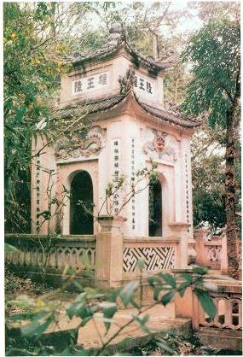

Slide 58
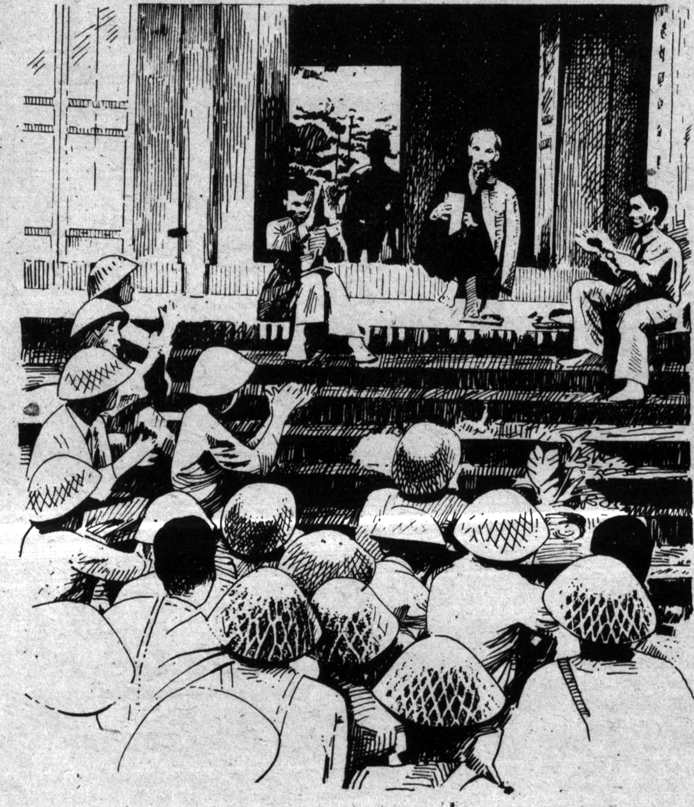
“Các vua Hùng đã có công dựng nước
Bác cháu ta phải cùng nhau giữ lấy nước”
(Hồ Chí Minh)

Slide 59

C
Ơ
Ô
H
Ò
C
H
I
Ữ
R
T
Luật chơi
Có 7 ô hàng ngang và 1 ô hàng dọc. Các bạn lần lượt chọn ô chữ hàng ngang. Trong vòng 10 giây nếu trả lời đúng ghi được 10 điểm, nếu trả lời sai bạn khác giành quyền trả lời. Bạn nào đoán được ô chữ hàng dọc ghi được 30 điểm, nếu sai trò chơi sẽ tiếp tục cho đến khi tìm ra hết các từ hàng ngang. Bạn nào ghi được nhiều điểm hơn sẽ giành chiến thắng.

Slide 60



Từ khóa
TRÒ CHƠI Ô CHỮ
TROØ CHÔI OÂ CHÖÕ
V
U
A
1
V
7
0
0
Ă
2
N
Ă
M
T
C
N
3
N
N
Ô
T
Ì
4
L
L
Ạ
C
D
Â
N
5
H
O
A
T
A
A
I
L
À
M
R
U
Ộ
N
6
N
G
7
Đ
Ồ
N
G
G
Hàng ngang số 2 – gồm 9 ô chữ:
Nhà nước Văn Lang ra đời vào khoảng
thời gian nào?
Hàng ngang số 3 – gồm 4 ô chữ:
Đây là tầng lớp thấp kém nhất dưới thời Văn Lang.
Hàng ngang số 4 – gồm 6 ô chữ:
Dân thường dưới thời Văn Lang còn gọi là gì?
Hàng ngang số 6 – gồm 8 ô chữ:
Đây là nghề chính của lạc dân.
Hàng ngang số 7 – gồm 4 ô chữ:
Đây là chất liệu chủ yếu để làm đồ dùng, trang sức
dưới thời Văn Lang
Hàng ngang số 1 – gồm 3 ô chữ:
Đây là người đứng đầu nhà nước Văn Lang.
Hàng ngang số 5 – gồm 6 ô chữ:
Đây là một trong những loại trang sức mà
phụ nữ thời Văn Lang thích đeo.

Slide 61
Khoa học
Vai trò của chất đạm và chất béo.

Slide 62
BÀI TRƯỚC:
Kể một số thức ăn có chứa nhiều chất bột đường.
Nêu vai trò của chất bột đường.

Slide 63
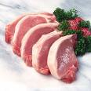
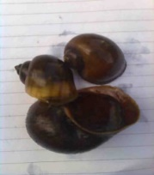
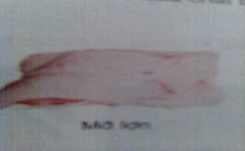
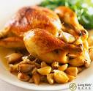

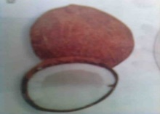
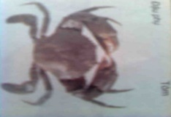
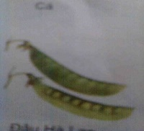
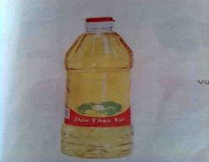

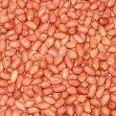
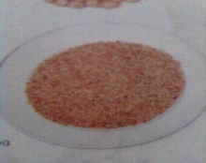
1. Những thức ăn chứa nhiều chất đạm và chất béo
Thịt lợn
Mỡ lợn
Dừa
Ốc
Vịt quay
cá
Cua
Dầu thực vật
Tôm
Lạc
Vừng
Đậu Hà Lan
Thức ăn chứa nhiều đạm
Thức ăn chứa nhiều chất béo

Slide 64
Vai trò của nhóm thức ăn chứa nhiều chất đạm và chất béo
Những thức ăn chứa nhiều chất đạm | Những thức ăn chứa nhiều chất béo
Trứng, cua, đậu, phụ, thịt lợn, thịt bò, thịt gà , tôm, cá, pho mát, ... | Dầu ăn, mỡ lợn, đậu tương, lạc...
Chất đạm: giúp xây dựng và đổi mới cơ thể: tạo ra những tế bào mới làm cho cơ thể lớn lên, thay thế những tế bào già bị huỷ hoại trong hoạt động sống của con người.
Chất béo: rất giàu năng lượng và giúp cơ thể hấp thụ các chất vi- ta- min: A, D, E, K

Slide 65
Thứ tự | Tên thức ăn chứa nhiều chất đạm | Nguồn gốc thực vật | Nguồn gốc động vật
1 | Đậu nành (đậu tương)
2 | Thịt lợn
3 | Trứng
4 | Thịt vịt
5 | Cá
6 | Đậu phụ
7 | Tôm
8 | Thịt bò
9 | Đậu Hà Lan
10 | Cua, ốc
Các thức ăn có chứa nhiều chất đạm
có nguồn gốc từ động vật và thực vật .
x
Tìm hiểu nguồn gốc của các loại thức ăn chứa nhiều chất đạm và chất béo
x
x
x
x
x
x
x
x
x

Slide 66
Thứ tự | Tên thức ăn chứa chất béo | Nguồn gốc thực vật | Nguồn gốc động vật
1 | Mỡ lợn
2 | Lạc
3 | Dừa
4 | Vừng
5 | Dầu ăn
x
x
x
x
x
Các thức ăn có chứa nhiều chất béo
có nguồn gốc từ động vật và thực vật .

Slide 67
Các thức ăn có chứa nhiều chất đạm và chất béo
đều có nguồn gốc từ động vật và thực vật .

Slide 68
Trò chơi
Ai nhanh, ai đúng
Chất đạm có vai trò:
A
Xây dựng và đổi mới cơ thể
Sai rồi
B
Tạo tế bào mới, thay thế tế bào già bị huỷ hoại
Sai rồi
C
Cả hai đáp án trên
Đúng rồi

Slide 69
Chất béo có vai trò
A
Cung cấp chất béo cho cơ thể
Sai rồi
B
Giàu năng lượng và giúp cơ thể hấp thụ các vi- ta- min A,D, E, K
Đúng rồi
C
Xây dựng và đổi mới cơ thể
Sai rồi

Slide 70
Các loại thức ăn nào chứa nhiều chất đạm
A
Thịt lợn, thịt bò, tôm cua, ốc, đậu tương, trứng, cá
Đúng rồi
B
Cà chua, dưa hấu, cà rốt, đu đủ, lạc, vừng, dừa
Sai rồi
C
Tất cả các loại thức ăn trên
Sai rồi

Slide 71
Khoa học
Vai trò của chất đạm và chất béo
1: Những thức ăn chứa nhiều chất đạm và chất béo
Thức ăn chứa nhiều chất đạm | Thức ăn chứa nhiều chất béo
- Trứng, cua, đậu, phụ, thịt lợn, thịt bò,thịt gà tôm, cá, pho mát, .. | - Dầu ăn, mỡ lợn, đậu tương, lạc...
2: Vai trò của nhóm thức ăn chứa nhiều chất đạm và chất béo
Chất béo rất giàu năng lượng và giúp cơ thể hấp thụ các chất vi- ta- min: A, D, E, K
Chất đạm giúp xây dựng và đổi mới cơ thể: tạo ra những tế bào mới làm cho cơ thể lớn lên, thay thế những tế bào già bị huỷ hoại trong hoạt động sống của con người.
3: Tìm hiểu nguồn gốc của các loại thức ăn chứa nhiều chất đạm và chất béo
Các thức ăn có chứa nhiều chất đạm và chất béo đều có nguồn gốc từ
động vật và thực vật .

Slide 72
CHÚC CÁC EM CHĂM NGOAN HỌC GIỎI
CHÀO TẠM BIỆT

